Slide 1
Fyzika 6. ročník Měření hustoty Ing. Milan Dufek
Základní škola a Mateřská škola Zákupy, příspěvková organizace
Školní 347, 471 23 Zákupy
Cíl: Upevnit učivo – hustota, jednotky, značky, měření, výpočet
Časový nárok: 15 min
Pomůcky: PC, dataprojektor, interaktivní tabule
Metodické pokyny k využití: procvičovací část hodiny
Výukový materiál zpracovaný v rámci projektu

Slide 2
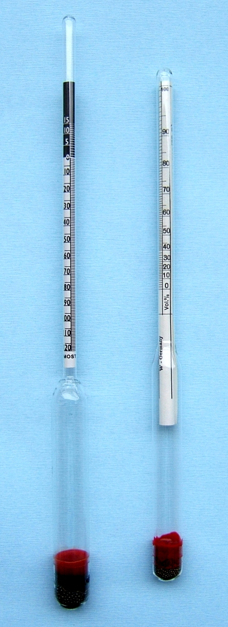
Měření hustoty
Veličina – hustota (hmotnost látky na jednotku objemu)
značka veličiny: ρ (ró)
Jednotky
kilogram na metr krychlový, značka kg/m³
gram na centimetr krychlový, značka g/cm³
1 kg/m³ = 1000x g/cm³
Měření hustoty
hustoměr
skleněná baňka se závažím
výpočtem
ze znalosti objemu a hmotnosti
Výpočet hustoty
ρ = m/V
Notes:
http://upload.wikimedia.org/wikipedia/commons/1/18/Hydrometer%2Balkometer.jpg

Slide 3
Hustoty některých látek
LÁTKA kg/m³ g/cm³
vzduch 1,29 0,00129
voda 998 0,998
led 917 0,917
benzín 750 0,75
líh 789 0,789
hliník 2700 2,7
železo 7870 7,87
olovo 11300 11,3
rtuť 13500 13,5
zlato 19300 19,3
Těleso o objemu 15 cm³ má hmotnost 118 g. Z jaké je látky je vyrobeno?
ρ = m/V = 118/15 = 7,866 g/cm³
Těleso je vyrobeno ze železa
Další vzorce
m = ρ . V
V = m / ρ

Slide 4
Použité zdroje informací
Literatura:
Fyzika pro 6. ročník základní školy, Kolářová R., Bohuněk J., Prometheus, Praha 2006, 2. vyd.
Fyzika 6 pro základní školy a víceletá gymnázia, kolektiv, Fraus, Plzeň 2004, 1. vyd.
Tematické prověrky z učiva fyziky základní školy 6, Bohuněk J., Hejnová E., Prometheus, Praha 2005, 1. vyd.
Fyzika 1 – Fyzikální veličiny a jejich měření, Tesař J., SPN, Praha 2007, 1. vyd.
Internet - obrázky:
http://upload.wikimedia.org/wikipedia/commons/1/18/Hydrometer%2Balkometer.jpg
Notes:
Seznam zdrojů

